Slide 1
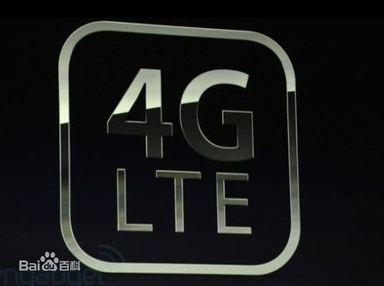
第四代移动通信技术分析

Slide 2

写在前面的话
  2013年12月4日，工信部正式向三大运营商发布4G牌照。在
  历时一年多的千呼万唤后，中国通信行业进入了4G时代。
Q1：4G到底比3G 快多少？
Q2：4G与真正的移动互联网时代
Q3：你会立刻选择使用4G吗？为什么？

Slide 3

目录
1
移动通信的发展历程
2
4G简介
3
TD-LTE标准
4
4G通信的优点
5
4G通信的关键技术
6
4G通信的发展前景

Slide 4


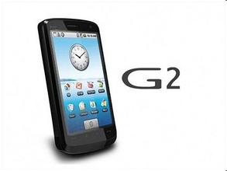
移动通信的发展历程
1G 模拟移动通信技术
最早的移动通信电话用的是模拟蜂窝通信技术，这种技术只能提供区域性语音业务，而且通话质量差、保密性能也不好，用户的接听范围也有限。（还记得大哥大吗？）
2G 数字移动通信技术
第二代2G手机一般采用GSM或者CDMA技术。可提供语音业务低速的数据业务，也就是收发短信之类的。可进行省际、省内自动漫游。

Slide 5

移动通信的发展历程
3G 多媒体移动通信技术
But！3G的不足
1 速率不够。
2 兼容性。
3带宽是非常稀缺的资源。
第三代移动通信网络能够将高速移动接入和基于互联网协议的服务结合起来，提高无线频率利用效率。提供包括卫星在内的全球覆盖并实现有线和无线以及不同无线之间的业务的无缝对接。满足多媒体业务的要求，从而为用户提供更经济、内容更丰富的无线通信服务。
虽然3G传输率已经提高，仍无法满足多媒体的通信需求。4G希望能够提供更大的频宽需求，满足3G尚不能达到的在覆盖、质量、造价上支持的高速数据和高分辨率多媒体服务的需要。

Slide 6
4G的简介
4G是集3G与WLAN于一体，并能够传输高质量视频图像，它的图像传输质量与高清晰度电视不相上下。
4G是3G技术的进一步演化，是在传统通信网络和技术的基础上不断地提高无线通信的网络效率和功能。同时它包含的不仅仅是一项技术，而是多种技术的融合。不仅包括传统移动通信领域的技术，还包括宽带无线接入领域的新技术及广播电视领域的技术。最能概括4G技术的两句话：一是4G能够提供高速移动网络宽带服务；二是4G是基于全球移动通信LTE标准（即Long Term Evolution，简称LTE 长期演化技术）之上。

Slide 7
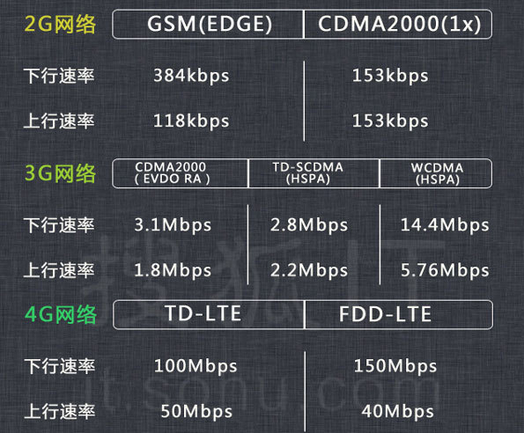
4G-网络速度

Slide 8
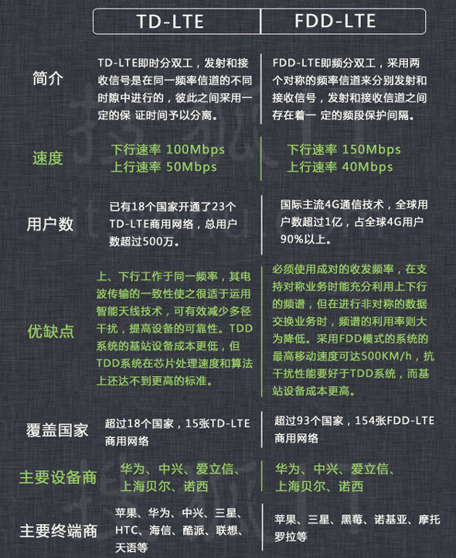
4G-技术对比

Slide 9
TD-LTE标准
TD-LTE是一种新一代宽带移动通信技术，是我国拥有自主知识产权的TD-SCDMA的后续演进技术，在继承其TDD（时分双工）优点的同时又与时俱进的引入了MIMO（多入多出技术）与OFDM（正交频分复用技术）。
相比于TD-SCDMA，在性能方面，TD-LTE在系统带宽、网络时延、移动性方面都有了跨越式提高；在应用方面，TD-LTE是移动互联网的重要解决方案，能够满足用户移动无线宽带的需求，可以为用户提供高清视频下载、在线互动游戏、高清视频会议等丰富多彩的业务。

Slide 10
TD-LTE标准
“移动、高速、宽带”的特点，为数据业务发展提供了强大的基础，具有巨大的市场潜力。TD-LTE网络能够达到的最高数据传输速度，下行为100Mb/s，上行为50Mb/s，是现有3G网络数据传输速度的10倍。同时控制面延迟小于100ms,用户面时延小于 5ms。在LTE网络下，5G电影只需1分钟下载成功，368M音乐只需6秒钟下载完，将极大满足移动互联网时代的宽带数据传输需求，同时4G将不再局限于电信行业，将与更多的技术、行业、应用进行融合，广泛地应用于金融、医疗、教育、交通等行业，渗透到生活的方方面面，让用户随时随地都可以享受高品质的移动信息服务。

Slide 11
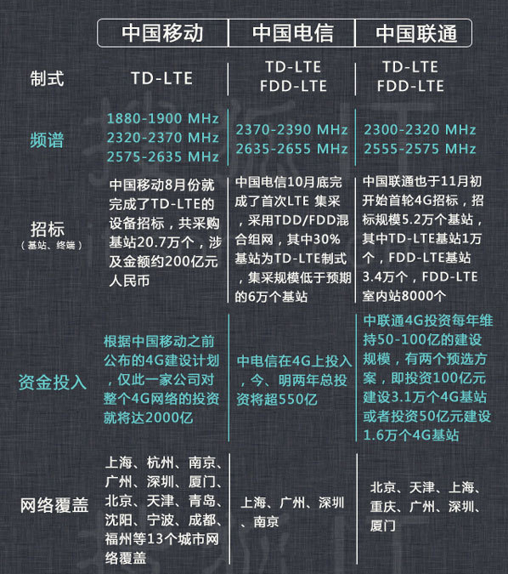
4G-中国运营商分布

Slide 12
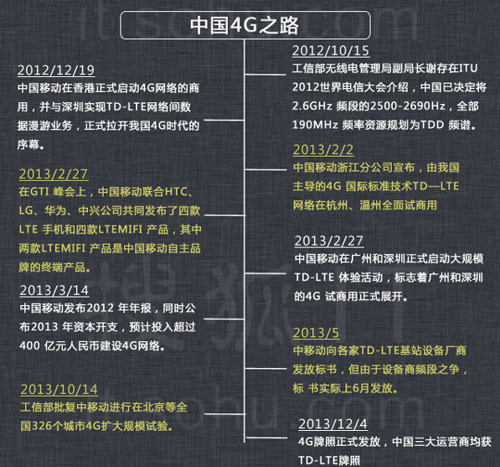
4G-中国的4G发展

Slide 13
4G通信的优点
通信速度更快
通信更加灵活、智能性能会更高
4G通信
的优点
网络频谱更宽、频率使用效率更高
兼容性能更平滑
实现更高质量的多媒体通信
通信费用更加便宜

Slide 14
4G通信的关键技术
正交频分复用技术
OFDM技术实际上是一种多载波调制方式的一种。它的主要思想是：将信道分成若干个正交子信道，把高速数据信号流转换成并行的低速的子数据流，再调制在子信道上进行传输，从而减少子信道之间的相互干扰，使信道均衡变得相对容易。
核心技术
软件无线电技术
为了保证移动终端能够匹配各种不同类型的空中接口，并能进行不同业务类型之间的自由转换，引入了软件无线电技术。该技术的设计新思路是尽可能地形成一个通用硬件平台，采用各种应用软件来实现尽可能多的无线通信及个人通信功能。
IPV6技术
为了扩大地址空间、提高网络的整体吞吐量，改善Qos，使网络更有安全性保证，4G系统采用IPV6技术作为下一代网络的核心协议。

Slide 15

4G通信的发展前景
2014年移动互联网将进一步爆发，未来5年至10年成长空间巨大、是最值得关注的领域。（手游、移动支付、移动视频、移动位置服务、O2O）
智能通信
4G网络平台的建设将推动智能家居快速发展，主要分为两大类，即无线技术与有线技术，随着Wifi、4G等技术的不断普及，通过无线通讯技术，用户可以随时了解掌控家庭一切，比如察看家中老人、孩子生活情况等，相关股票的长期投资价值初现
4G与真正的移动互联网时代
可穿戴设备很有希望成为下一代电子产品的主旋律（谷歌眼镜、智能手表 ）
智能穿戴
智能家居

Slide 16
Thank You!
www.themegallery.com

